Slide 1
BIO113 BOTANY Assist. Prof. Şeyda Fikirdeşici Ergen

Slide 2
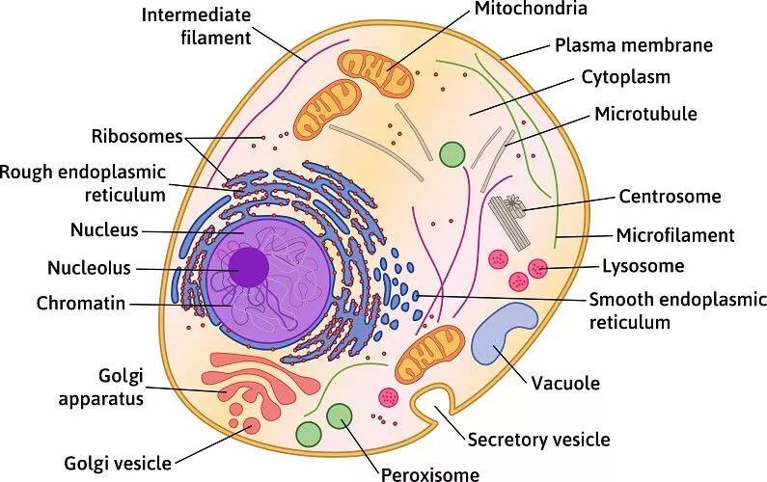
Cell, cell structure and shapes
They are the smallest structural units of living organisms that show vitality.

Slide 3
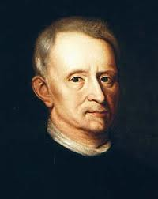
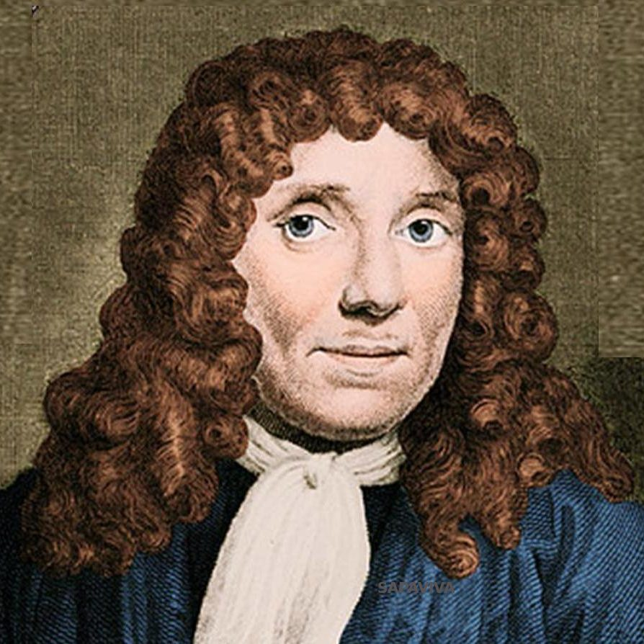
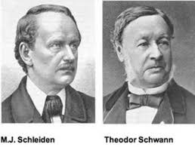
Historical Development of the Cell
In 1665 Robert Hook describes the cell.
30 years later, Antonie van Leeuwenhoek studied bacteria, blood and muscle cells with the microscope he developed.
In the 19th century, Schleiden and Schwann laid the foundation of the Cell Theory.

Slide 4
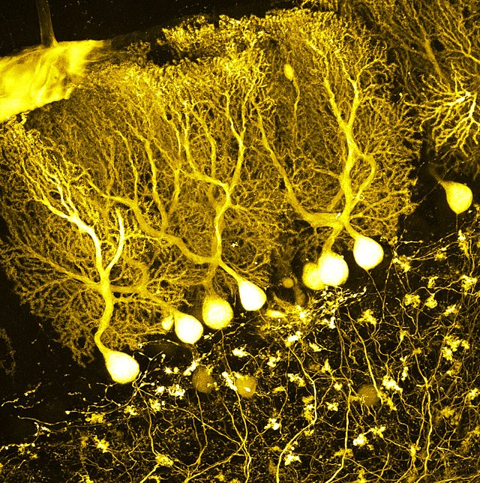
Cell Shapes
Purkinje hücreleri

Slide 5
Parts of the cell

Slide 6
Nucleus

Slide 7
Cytoplasm

Slide 8
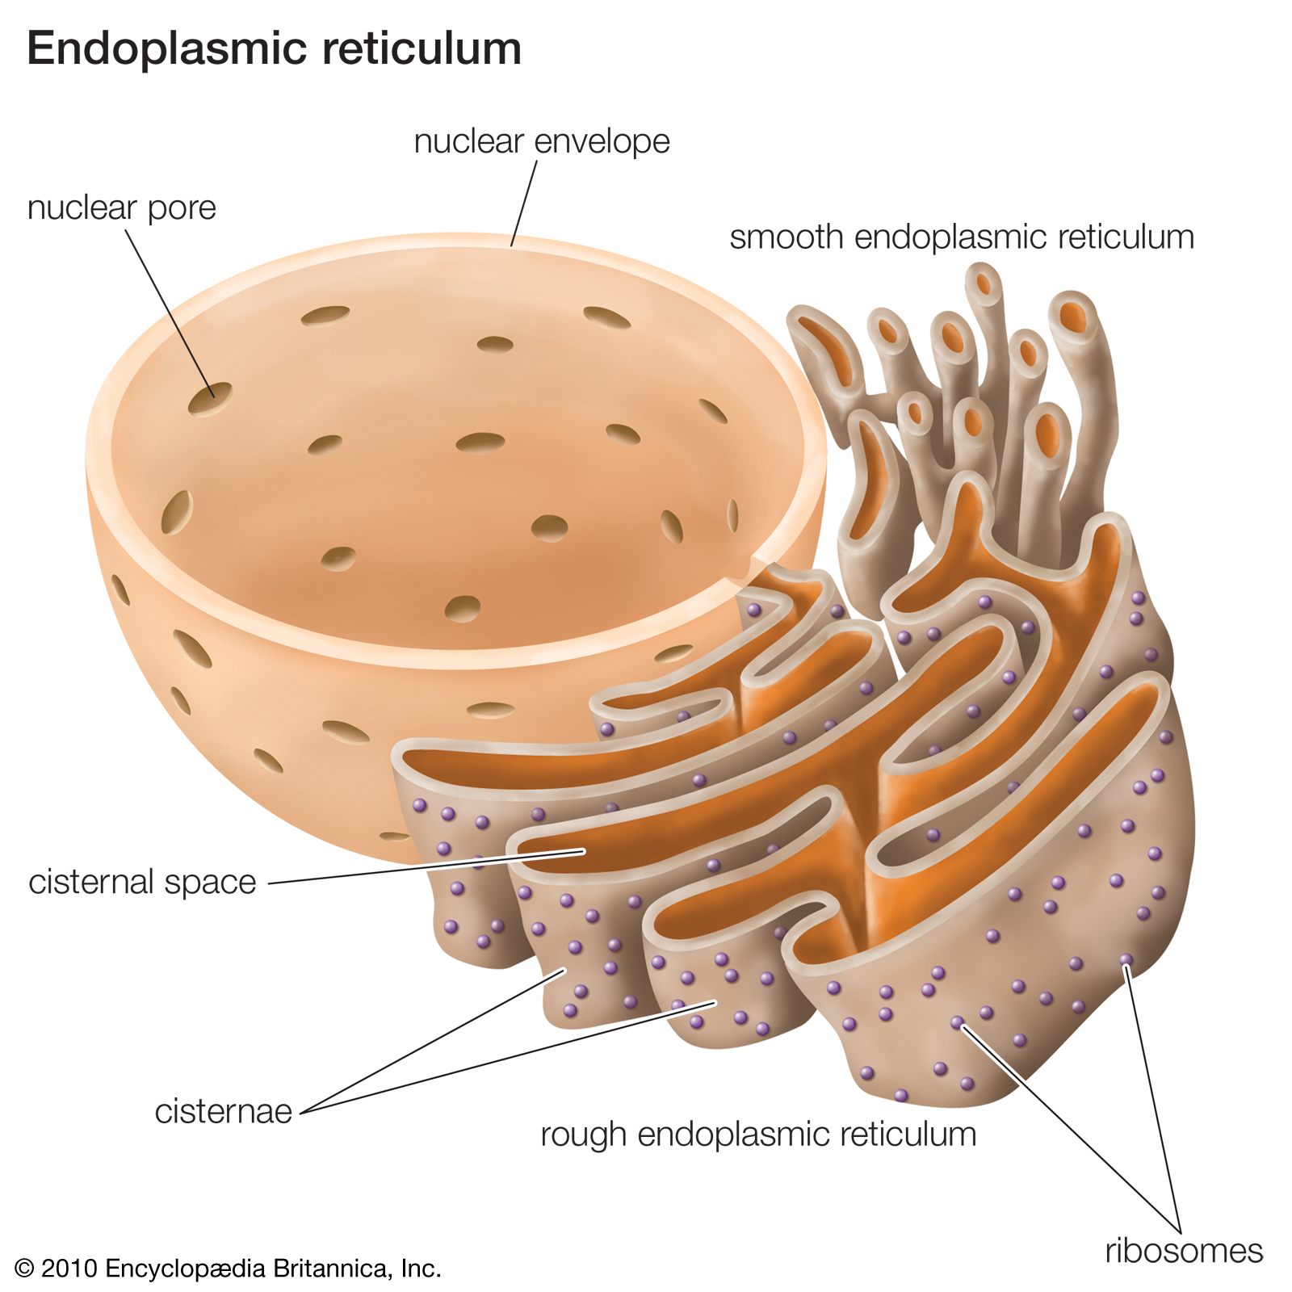
Endoplasmic reticulum (ER)

Slide 9
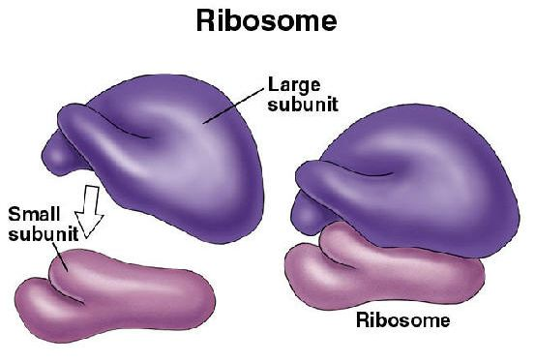
Ribosome

Slide 10
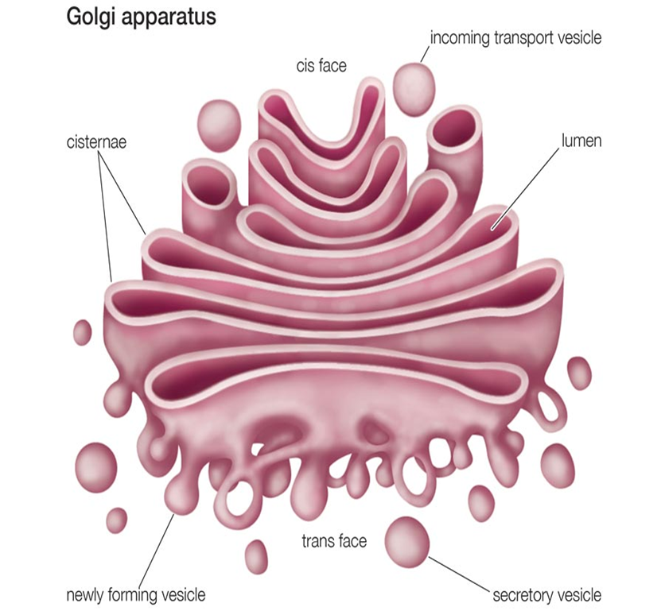
Golgi apparatus

Slide 11
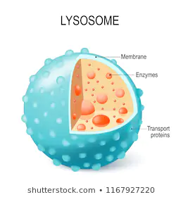
Lysosome

Slide 12
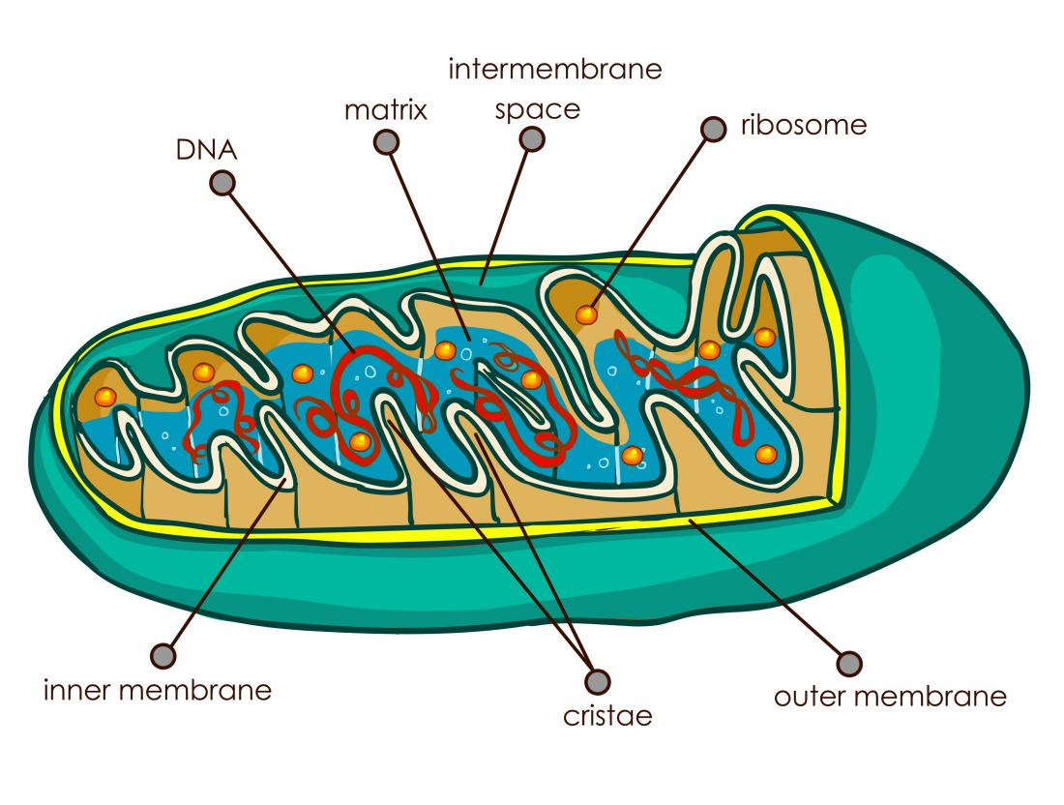
Mitochondria

Slide 13
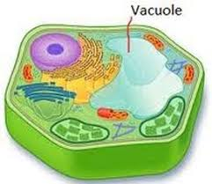
Vacuole

Slide 14
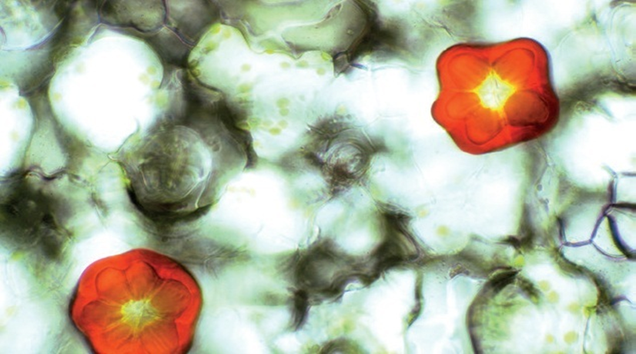
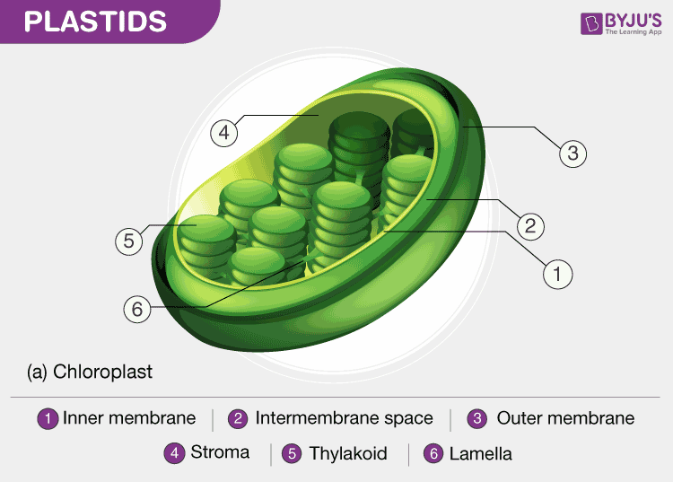
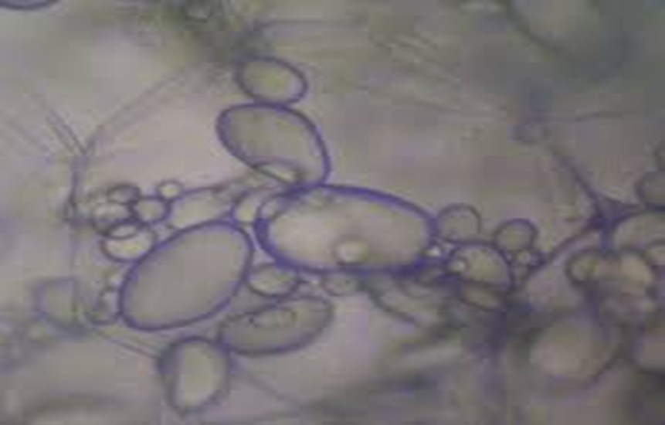
Plastids

Slide 15
REFERENCES
Campbell, J.B.R. Biyoloji, Plame yayınları
Bozcuk, S. Genel Botanik, Hatiboğlu yayınları
Akman Y. 1998. Bitki Biyolojisine Giriş “Botanik”. Palme Yayıncılık, Ankara.
Bozcuk S. 2009. Genel Biyoloji. Hatipoğlu Basım ve Yayın San. Ltd. Şti., Ankara.
Dr. Ümit Bingöl Ders Notları, Ankara Üniversitesi Fen Fakültesi Biyoloji Bölümü

